Slide 1
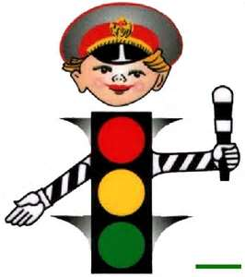
Правила дорожного движения Тест
Кадочникова Татьяна Владимировна
учитель начальных классов
МОУ Южно-Степная СОШ
Челябинская область

Slide 2
Имеет ли право пешеход переходить дорогу, если в основном светофоре включен зеленый сигнал, а в пешеходном - красный?
не имеет право
имеет право

Slide 3
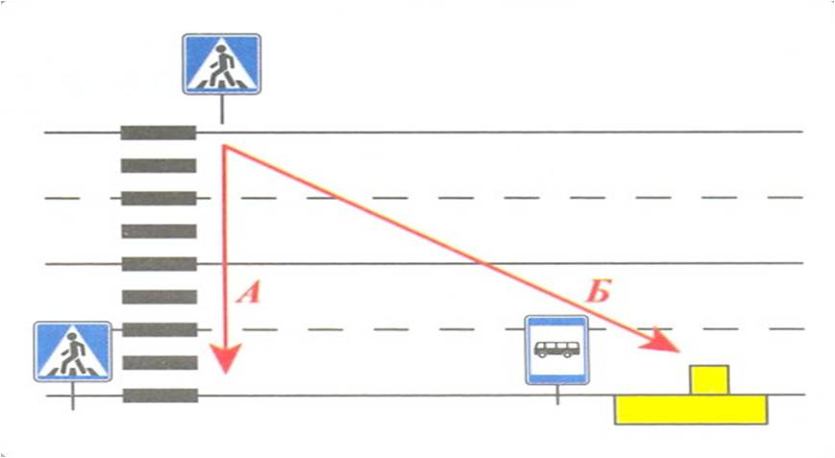
Какой путь безопаснее для пешехода при переходе через проезжую часть?
А
Б

Slide 4
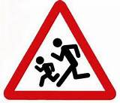
К какой группе относится данный знак?
Запрещающей
Предупреждающей
Знаков приоритета

Slide 5
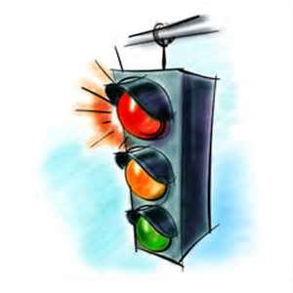
Что означает мигающий зеленый свет светофора?
Запрещает дальнейшее движение через перекресток
Светофор неисправен
Разрешает движение, но предупреждает, что время работы зелёного светофора заканчивается и вскоре будет включён красный сигнал

Slide 6
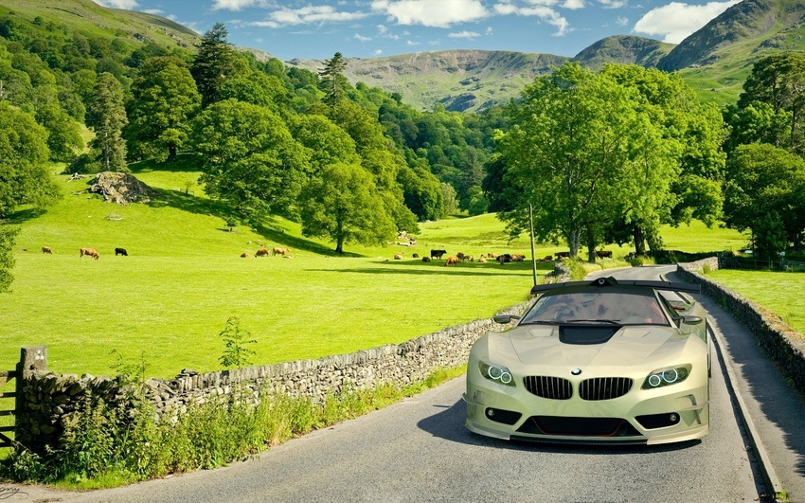
Пешеходная дорожка предназначена:
По каким элементам дороги разрешается водить группой детей?
для перехода проезжей части дороги
по тротуару
для движения пешеходов и велосипедистов
по краю проезжей части
для ожидания общественного транспорта
по тротуару, пешеходной дорожке, обочине
для движения пешеходов и велосипедистов
по велосипедной дорожке

Slide 7
Ресурсы
http://ts1.mm.bing.net/th?id=H.5030163505153144&pid=15.1&H=137&W=160 – знак «Дети»
http://i.smiles2k.net/big_smiles/big_smiles_31.gif -смайлик довольный
http://i.smiles2k.net/big_smiles/0099.gif - смайлик плачет
http://www.fonstola.ru/large/201302/90039.jpg - картинка
http://www.advaitac.com/images/articles/traffic-light.jpg-светофор
http://forchel.ru/uploads/posts/2011-04/1302028262_bezkol.gif-светофор с жезлом
Л.И.Тошева «Основы безопасности дорожного движения: 1-4 классы._М.: ВАКО,2011.

